Slide 1
Презентация на тему:
Двумерные массивы
Учительница информатики Ярох.З.А

Slide 2
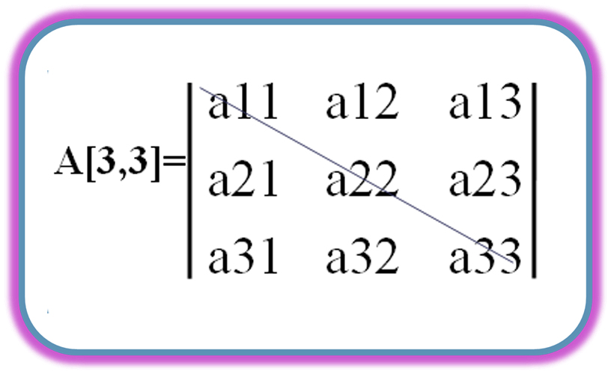
Массив - это множество однотипных элементов, объединённых общим именем и занимающих в компьютере определённую область памяти
Количество элементов в массиве всегда конечно.

Slide 3
Действия с массивами
Для работы с массивом как единым целым используется идентификатор массива без указания индекса в квадратных скобках. Массив может участвовать только в операциях отношения "равно", "не равно" и в операторе присваивания. Массивы, участвующие в этих действиях, должны быть идентичны по структуре, т. е. иметь одинаковые типы индексов и одинаковые типы компонентов.
При работе с двумерным массивом указываются два индекса, с n-мерным массивом - n индексов.

Slide 4
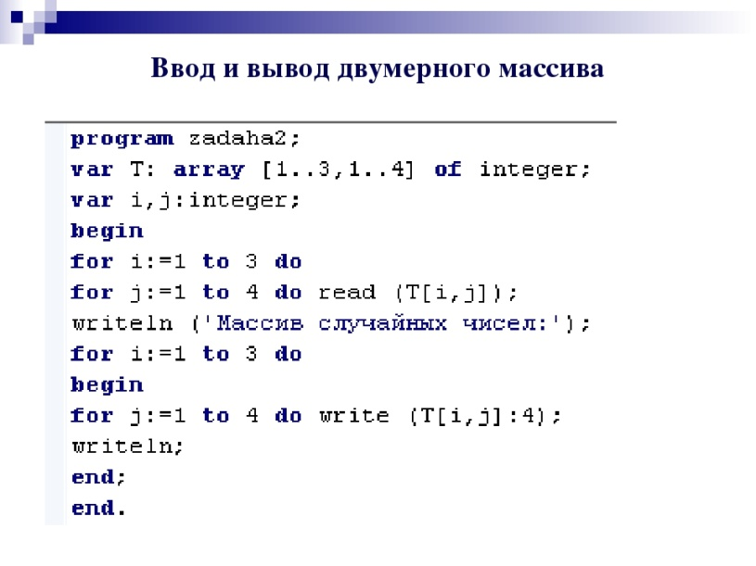
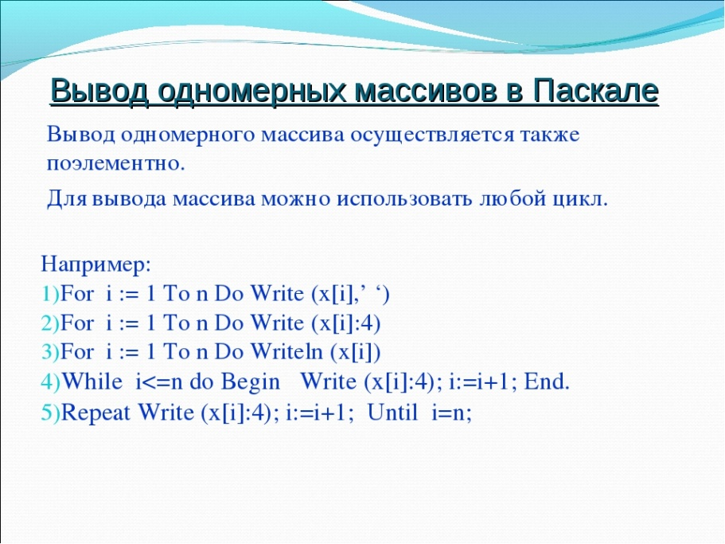
Массивы могут быть:
· одномерными (одна строка – несколько столбцов);
· многомерными (несколько строк – несколько столбцов).

Slide 5
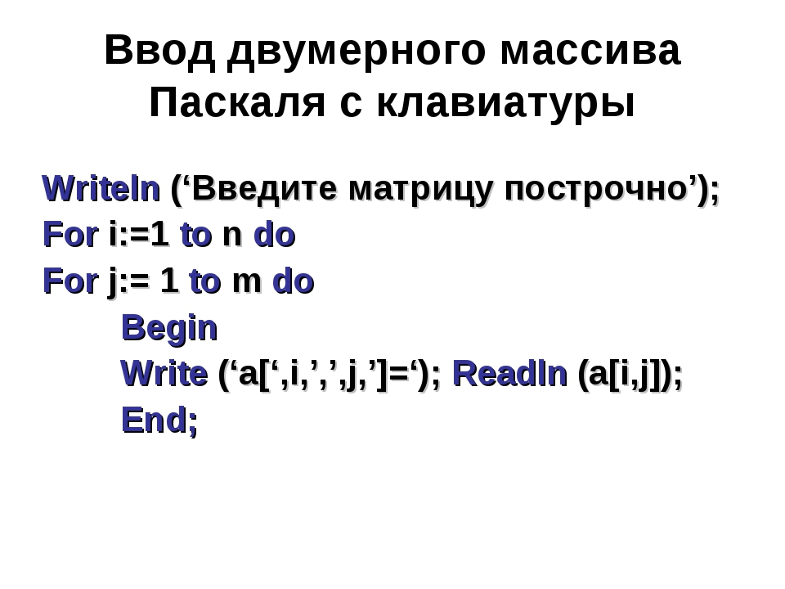
Двумерный массив
Для лёгкого восприятия представим одномерный массив как линию, а которой все элементы идут друг за другом горизонтально, а двумерный как квадрат, в котором элементы расположены как горизонтально, так и вертикально.
Двумерный массив состоит из строчек и столбцов, их также называют матрицей или матричным массивом.

Slide 6
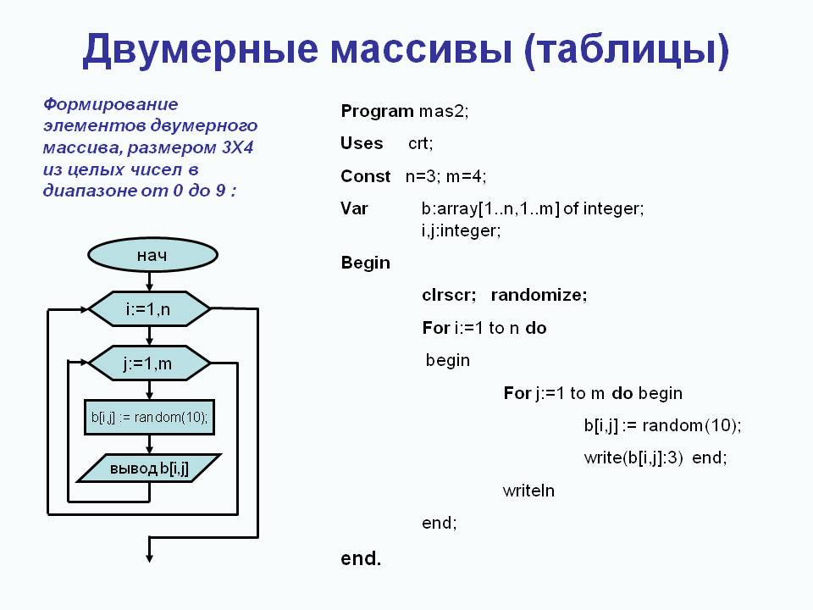
Для двумерных массивов типом имени массива является тип_элемента_массива[][размер].
Примеры.
Имя А массива char A[10][20]; имеет тип char[][20].
Имя B массива char B[100][20] тоже имеет тип char[][20].
Имя C массива char C[20][10] имеет тип char[][10], отличный от типов А и В.

Slide 7

Двумерный массив в Паскале
Двумерный массив в Паскале трактуется как одномерный массив, тип элементов которого также является массивом. Положение элементов в двумерных массивах Паскаля описывается двумя индексами. Их можно представить в виде прямоугольной таблицы или матрицы.

Slide 8
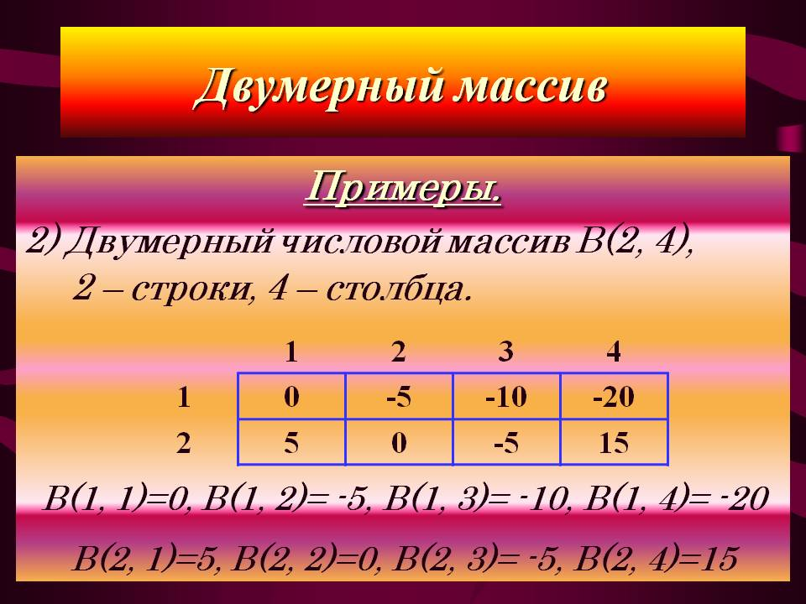
Ввод двумерного массива Паскаля
Рассмотрим пример ввода двумерного массива Паскаля с клавиатуры:
type
matrix= array [1..5, 1..10] of integer;
var
a, : matrix;
i, j: integer; { индексы массива }
begin
for i :=1 to 5 do {цикл для перебора всех строк}
for j :=1 to 10 do {перебор всех элементов строки по столбцам}
readln ( a [ i , j ]); {ввод с клавиатуры элемента, стоящего в i -й строке и j -м столбце}
Для последовательного ввода элементов двумерного массива мы использовали цикл for, в котором изменяли значение индекса с 1-го до последнего. Но положение элемента в двумерном массиве Паскаля определяется двумя индексами: номером строки и номером столбца.

Slide 9
Вывод элементов двумерного массива Паскаля
Вывод элементов двумерного массива Паскаля также осуществляется последовательно, необходимо напечатать элементы каждой строки и каждого столбца. При этом хотелось бы, чтобы элементы, стоящие в одной строке, печатались рядом, т.е. в строку, а элементы столбца располагались один под другим.
Пример программы вывода двумерного массива Паскаля
for i :=1 to 5 do {цикл для перебора всех строк}
begin
for j :=1 to 10 do {перебор всех элементов строки по столбцам}
write ( a [ i , j ]:4); {печать элементов, стоящих в i -й строке матрицы в одной экранной строке, при этом для вывода каждого элемента отводится 4 позиции}
writeln ; {прежде, чем сменить номер строки в матрице, нужно перевести курсор на начало новой экранной строки}
end ;

Slide 10
Источники
https://botanim.ru/
https://www.myrobot.ru/logo/array.php
https://works.doklad.ru/view/QR4JlugkR0c/all.html
https://topref.ru/referat/56099/3.html

Slide 11
Конец

